Slide 1




ГЕОГРАФСКО ПОЛОЖЕНИЕ, ПРИРОДА, ИСТОРИЯ
И КУЛТУРА
Португалия

Slide 2


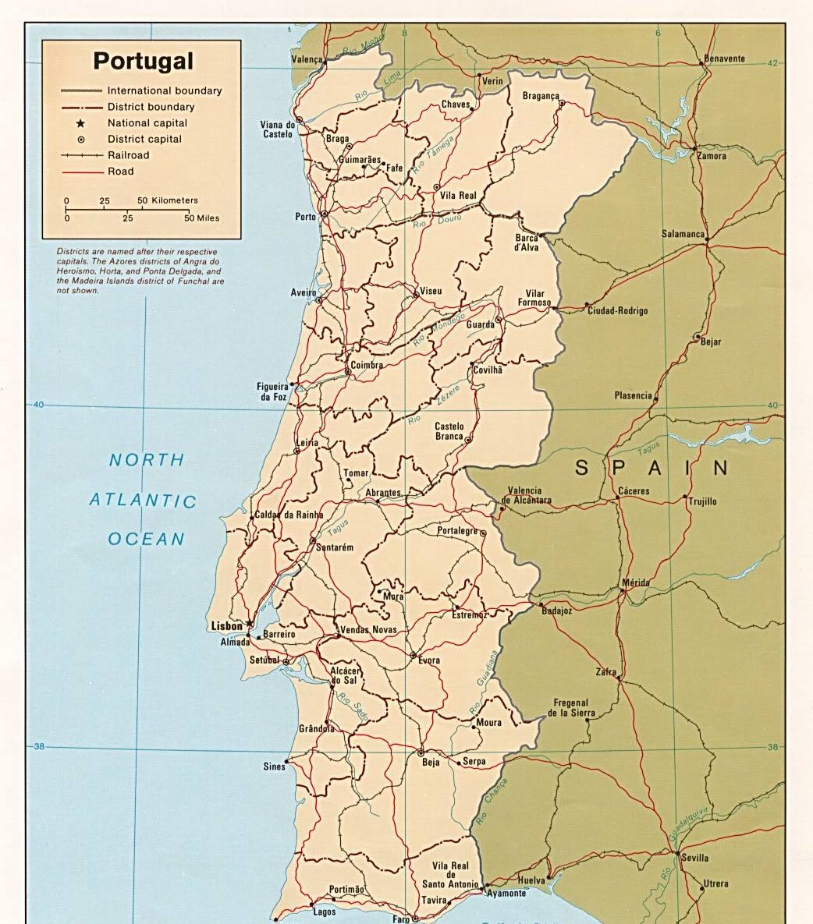




Географско положение на Португалия
▶Португалия се намира в югозападната част на Европа, на Иберийския полуостров. На запад и юг граничи с Атлантическия океан, а на изток и север с Испания. Страната е известна със своето
стратегическо положение като морска нация.
▶Към страната се включват територии в Атлантическия океан -Азорски острови и Мадейра.

Slide 3
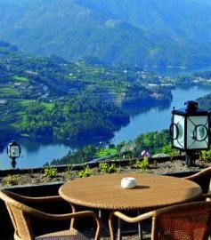
Природа на Португалия
▶ Релефът на Португалия е разделен на няколко части: Планински райони, Централни равнини и плата,Южни равнини (Алентежу и Алгарве)
,Крайбрежие и острови.

Slide 4

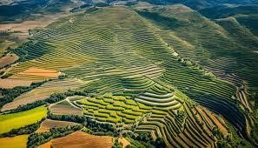
Планински райони
▶ Северна Португалия е по- планинска, като тук се намират някои от най-високите върхове в страната.
▶ Планината Серра да Ещрела (Serra da Estrela) е най-високият планински масив в
континенталната част на
Португалия, като връх Торе (Torre) достига 1993 м.
▶ Други важни планински вериги са Серра до Марсао, Серра да Ногея и Серра да Пенеда.

Slide 5

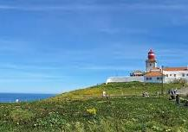
Централни
равнини и плата
▶ В централната част на страната релефът постепенно се снижава, преминавайки в хълмисти терени и платовидни области.
▶ Районът около реката Тежу (Tejo) е сравнително равнинен и е основен земеделски район на страната.

Slide 6

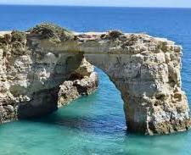
Южни равнини (Алентежу и Алгарве)
▶ Южната част на Португалия е предимно равнинна.
▶ Алентежу е известен със своите златисти хълмове, житни полета и дъбови гори.
▶ Алгарве, разположен на южното крайбрежие, е известен със своите варовикови скали, плажове и ниски хълмове.

Slide 7
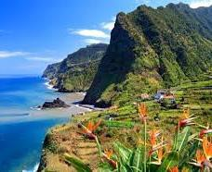
Крайбрежие и острови
▶ Португалия има дълга брегова линия (около 832 км) с разнообразен релеф – от пясъчни плажове до скалисти брегове.
▶ Архипелазите Азорски острови и Мадейра са с вулканичен произход и имат планински терен, като най-високият връх в Португалия – връх Пику (2351 м), се намира на остров Пику в Азорите.

Slide 8


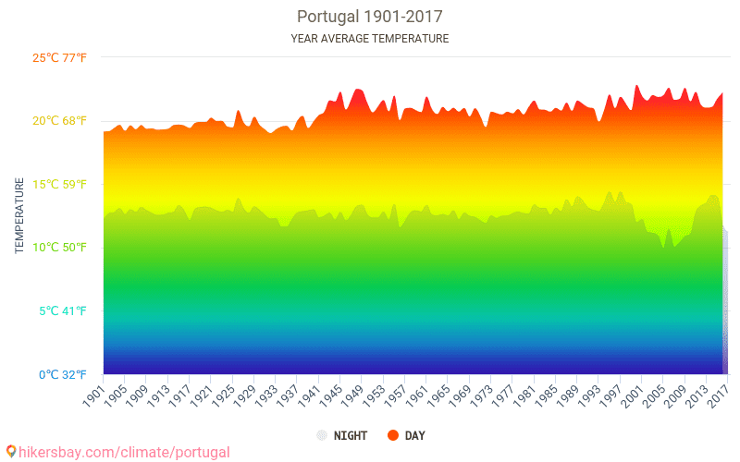
Климат
▶ Климат на Португалия
▶ Климатът в Португалия е средиземноморски, но
има различия в зависимост от региона:
▶ Северна Португалия – По-хладен и влажен климат
с повече валежи, особено в зимните месеци.
▶ Централна Португалия – Умерено топъл климат, с
горещо и сухо лято, но сравнително мека зима.
▶ Южна Португалия (Алгарве) – Сух и топъл климат през цялата година, с меки зими и горещи лета.
▶ Острови (Азорите и Мадейра) – Субтропичен океански климат, с висока влажност и меки температури през цялата година.
▶ Средните летни температури варират между 25- 35°C, докато зимните обикновено са между 5- 15°C.

Slide 9
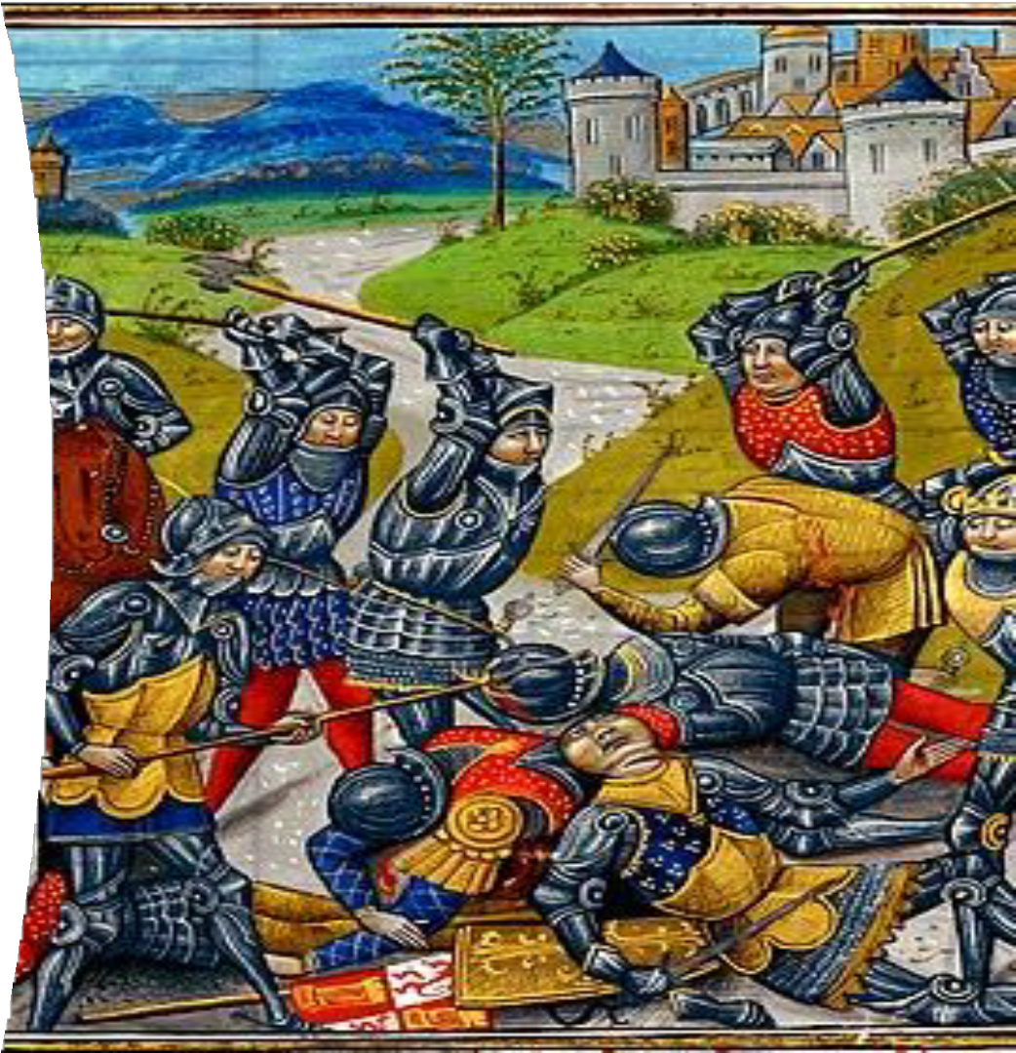
Португалия през
Средновековие и Великите географски открития
▶1143 г. – Кралство Португалия става независима държава след договора от Самора между Афонсу I и Кастилия.
▶1249 г. – Пълно изгонване на маврите от територията на
Португалия.
▶1415 г. – Португалците завладяват Сеута в Северна Африка – първата отвъдморска територия.
▶1488 г. – Бартоломеу Диаш заобикаля нос Добра надежда, отваряйки пътя към Индия.
▶1498 г. – Васко да Гама достига Индия, утвърждавайки
Португалия като световна морска сила.
▶1500 г. – Педро Алвареш Кабрал открива Бразилия.

Slide 10

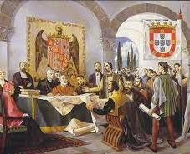
Португалия по новото време
▶Упадък на колониалната мощ
▶1580 г. – Испания анексира Португалия за 60 години (Иберийска уния).
▶1640 г. – Португалия възвръща независимостта си.
▶1755 г. – Голямото земетресение в Лисабон унищожава голяма част от града и забавя развитието на страната.
▶1822 г. – Бразилия обявява независимост.
▶Промени в управлението
▶1910 г. – Португалия става република след революция и свалянето на монархията.
▶1933 г. – Антониу Салазар установява авторитарен режим (Estado Novo).
▶1974 г. – Революцията на карамфилите слага край на диктатурата и
колониалната империя.

Slide 11
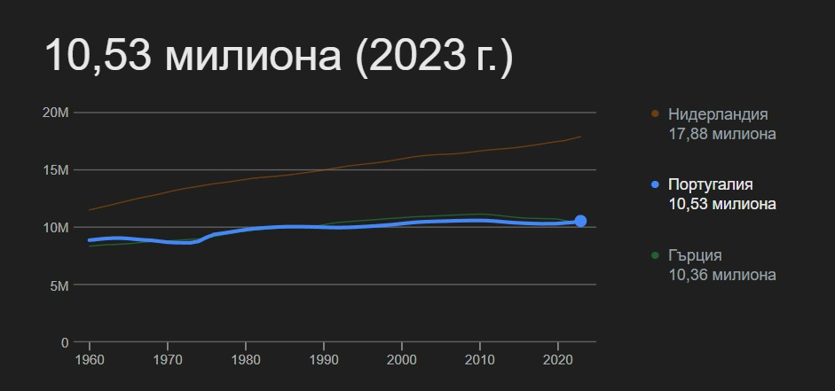
Население на Португалия
▶ Португалия има население от около 10 милиона души.
Страната е известна със своето гостоприемство и силна семейна култура. Португалците обичат да празнуват с музика, танци и храна.

Slide 12
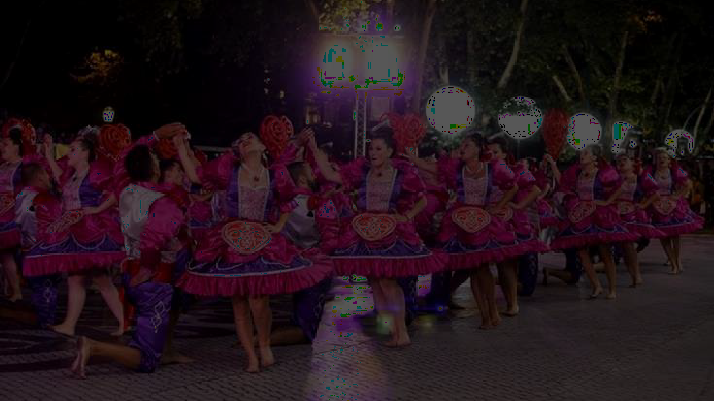
Обичаи и кулинарни особености
▶ Португалската кухня е известна със своите рибни ястия, като бакаляу (сушена риба треска). Обичаите им включват празници като Феста Санто Антонио в Лисабон, които се честват с храна, музика и танци.

Slide 13
Държавно устройство на Португалия
Република: Държавният глава е президент, избира се пряко.
Парламент: Асамблея на републиката, има законодателни правомощия.
Правителство: Водено от министър-
председателя,
изпълнява законите.
Съдебна система: Независима, гарантира
върховенството на
закона.
Допълнителна информация:
Полупрезидентска система: Властта се разделя между
президента и
правителството.
Баланс на властите: Никоя институция не може да концентрира прекалено много власт.

Slide 14
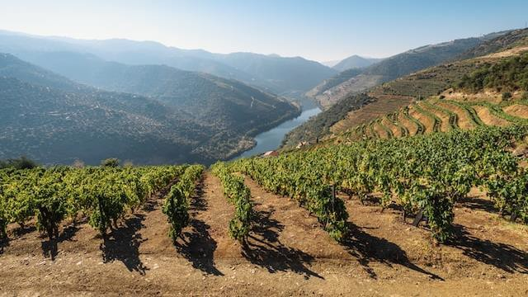

Стопанство на Португалия
▶Разнообразна икономика: Селско стопанство, риболов, туризъм,
индустрия, услуги.
▶Богато историческо наследство: Колониално минало, членство в ЕС.
▶Предизвикателства: Дълг, неравенства,
демографски промени.
▶Перспективи: Дигитализация, развитие на туризма.

Slide 15
Икономика
Период на развитие и индустриализация
След 1974 г. Португалия се демократизира и насочва към европейската интеграция.
1986 г. – Влиза в Европейския съюз, което води до икономически растеж.
Основни икономически сектори
Индустрия: производство на автомобили, текстил, корк, обувки.
Селско стопанство: маслини, вино, корков дъб (Португалия е най-големият износител на корк в света).
Енергетика: възобновяеми източници – слънчева и вятърна енергия.
Финанси и инвестиции
Развити банки, европейски фондове за развитие.
Лисабон е важен финансов център.

Slide 16
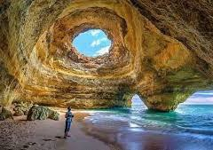
Туризъм
▶Роля в икономиката
▶Туризмът е един от най- важните сектори (над 15% от БВП).
▶Над 20 милиона туристи годишно.
▶Популярни дестинации
▶Лисабон – столица,
исторически квартали, културни забележителности.
▶Порто – градът на виното, исторически център.
▶Алгарве – плажове и курорти.
▶Синтра – дворци и замъци.
▶Мадейра и Азорските острови – природни красоти.

Slide 17
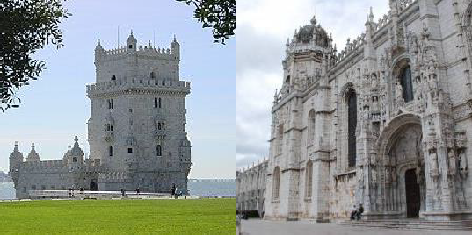
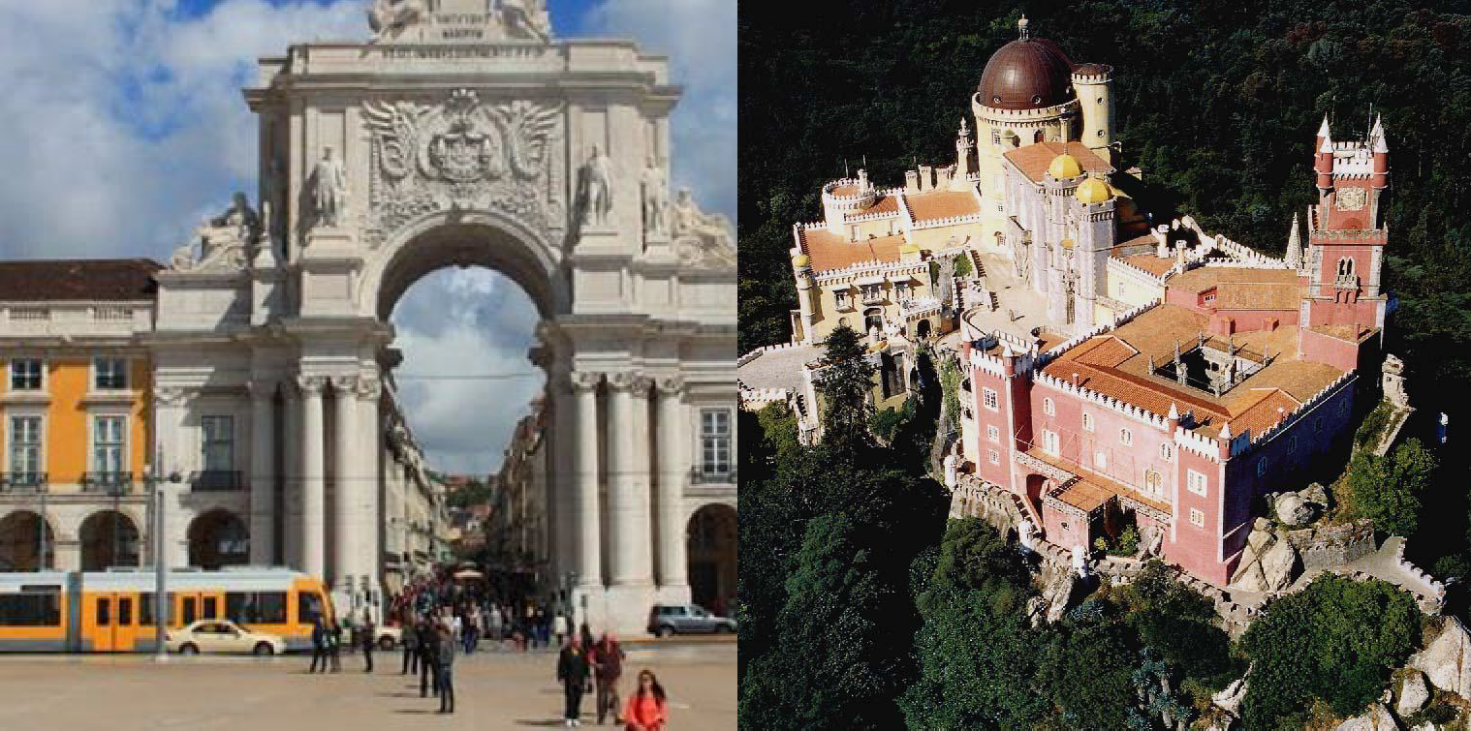
Забележителности на Португалия
▶Сред най-големите забележителности на Португалия са манастирът Жеронимуш, Тауер Белем, дворецът Паласио да Пеня в Синтра, както и историческите центрове на Лисабон и Порто.

Slide 18
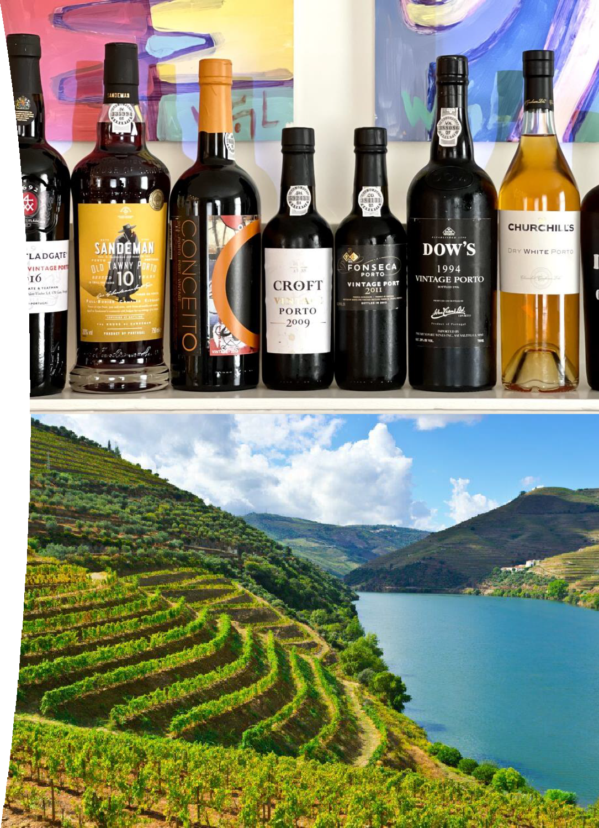
Вино и култура на Португалия
▶ Португалия е известна със своето портово вино, произведено в региона на река Дору. Виното е не само част от културата, но и важен икономически сектор за страната.

Slide 19

Традиционни португалски танци и музика
▶ Фадото е една от най-известните форми на музика в Португалия, изпълнявана с дълбоко чувство за носталгия. Освен това, танцът Фадо и традиционните народни танци също са част от културното наследство.

Slide 20
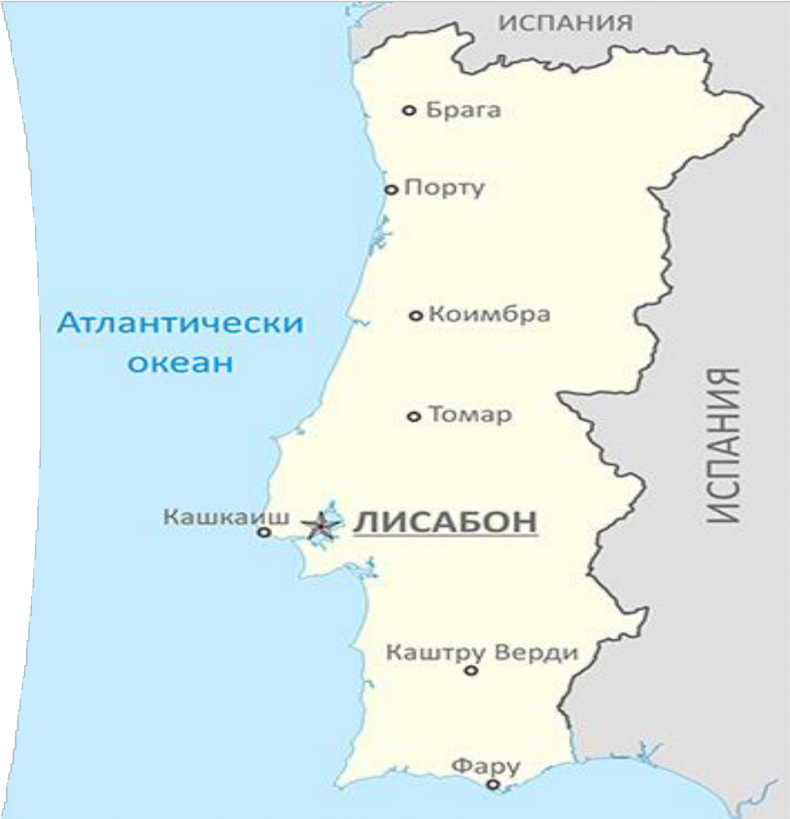
Лисабон: Географско положение
▶ Лисабон, столицата на Португалия, се намира на западния бряг на Иберийския полуостров, на устието на река Тежу, която осигурява стратегическо морско положение.

Slide 21
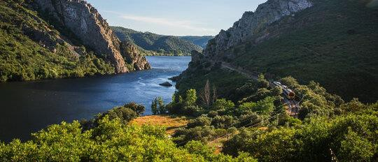
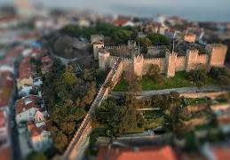
Лисабон: Природа и история
▶ Лисабон е разположен на
хълмове с изглед към
Атлантическия океан. Историята на града е дълга, започваща още от Римската империя, а през 13-ти век става столица на Португалия.

Slide 22
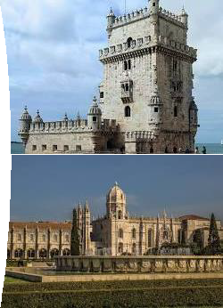
Лисабон: Стопанство и забележителности
▶ Лисабон е важен икономически и търговски център. Сред
забележителностите на града са Тауер Белем, манастирът Жеронимуш и паметникът на Откритията.

Slide 23
▶ Населението на Лисабон е около 500 000 души, но в районa живеят над 2,8 милиона души.Официалният език е португалски, но се говори и много английски.
Лисабон: Население,култура и традиции
▶ Лисабон е културен център, известен със своите музеи, театри и исторически
забележителности. Фадо музиката е един от най-известните културни символи на града и е включена в списъка на ЮНЕСКО.

Slide 24
▶ Лисабон се отличава със своята уникална архитектура, която съчетава готика, барок и модернизъм.Голяма част от сградите са украсени от Азулежу ( традиционните португалски керамични плочки)
Лисабон: Архитектура

Slide 25
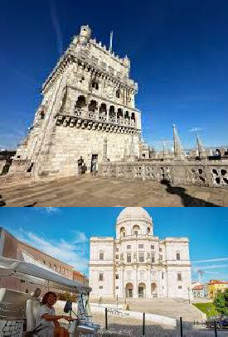
Лисабон: Архитектура

Slide 26
Основни забележителности:
Кулата Белем
▶ Построена през 16-ти век, кулата Белем е един от най-
известните символи на Лисабон.
▶ Използвана е като крепост за защита на града и днес е включена в списъка на ЮНЕСКО.

Slide 27
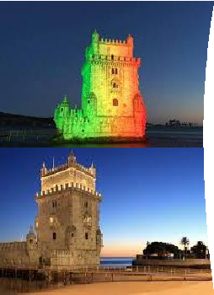
Кулата Белем

Slide 28
Манастир Жеронимуш
▶ Манастирът е изключителен пример за мануелинска
архитектура и е едно от най-красивите места в града.
▶ Тук се намира гробницата на Васко да Гама, откривателят на морския път до Индия.

Slide 29
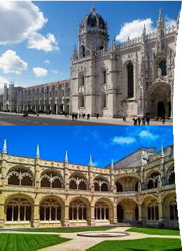
Манастир Жеронимуш

Slide 30
Квартал Алфама
▶ Един от най-старите квартали на Лисабон, запазил своя
автентичен облик.
▶ Известен с тесните си улички, традиционните къщи и фадо ресторантите.

Slide 31
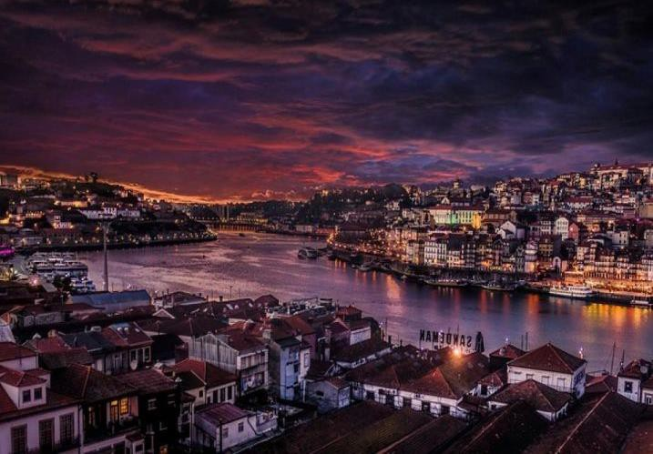
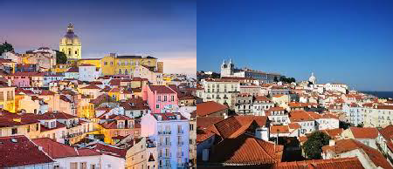
Квартал Алфама

Slide 32
Мостът Васко да Гама
▶ Един от най-дългите мостове в Европа с дължина над 17 км.
▶ Свързва Лисабон с южната част на Португалия и е ключова инфраструктурна връзка.

Slide 33
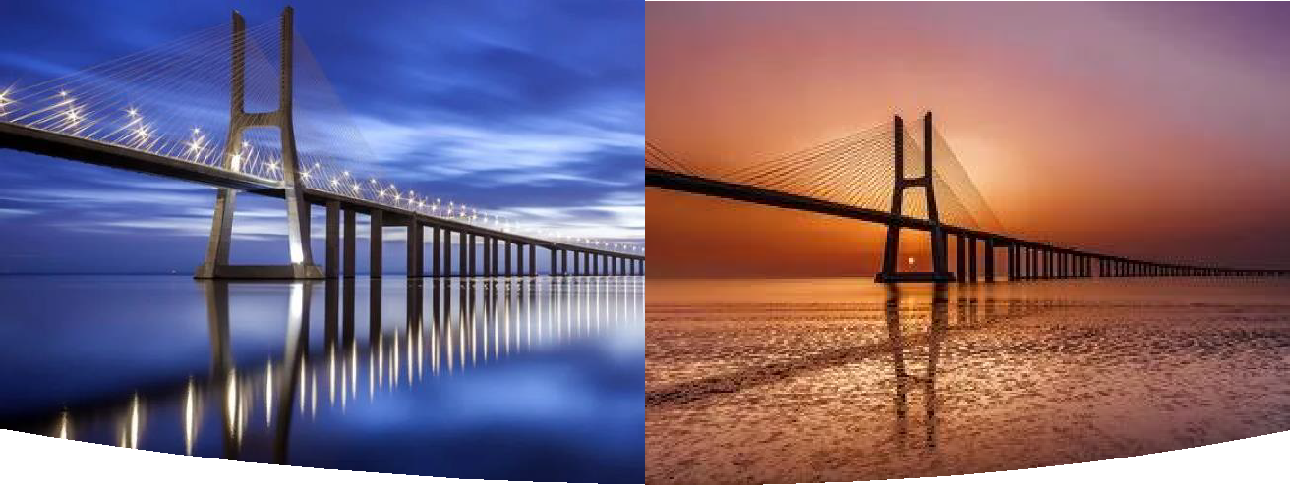

Мостът Васко да Гама

Slide 34
Лисабон: Гастрономия
▶ Лисабон е известен със своята кухня, която включва пресни морски дарове и традиционни португалски ястия.
▶ Едно от най-известните лакомства е пастейш де ната – кремообразен сладкиш с хрупкава кора.

Slide 35
▶ Градът разполага с добре развит
Лисабон: Транспорт
обществен транспорт – автобуси, метро, трамваи и фериботи.
▶ Известните жълти трамваи са
емблематични за Лисабон и предлагат уникален начин за разглеждане на града.

Slide 36
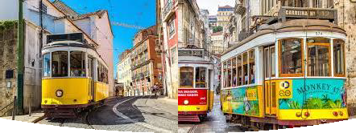
Лисабон: Транспорт

Slide 37
▶ Градът разполага с множество паркове и градини, като Парк Едуардо VII и Ботаническата градина.
Лисабон: Природни забележителности
▶ В близост до Лисабон се намират живописните градове Синтра и Кашкайш.

Slide 38
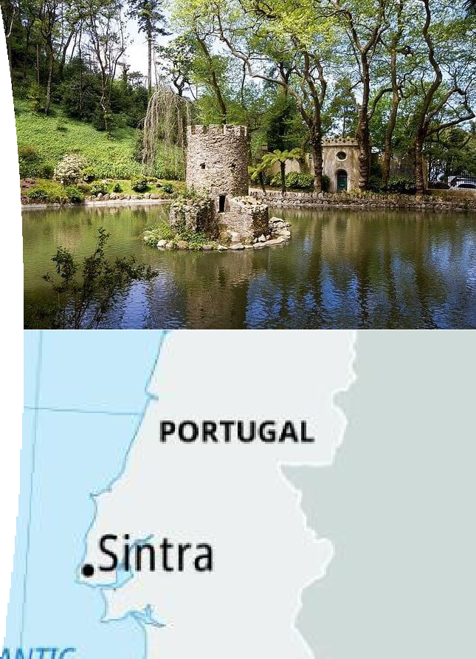
Синтра: Географско положение и природа
▶ Синтра е разположена близо до Лисабон, известна със своите зелени хълмове и климат, който съчетава морски и планински въздействия. Синтра е обявена за световно наследство от ЮНЕСКО.

Slide 39
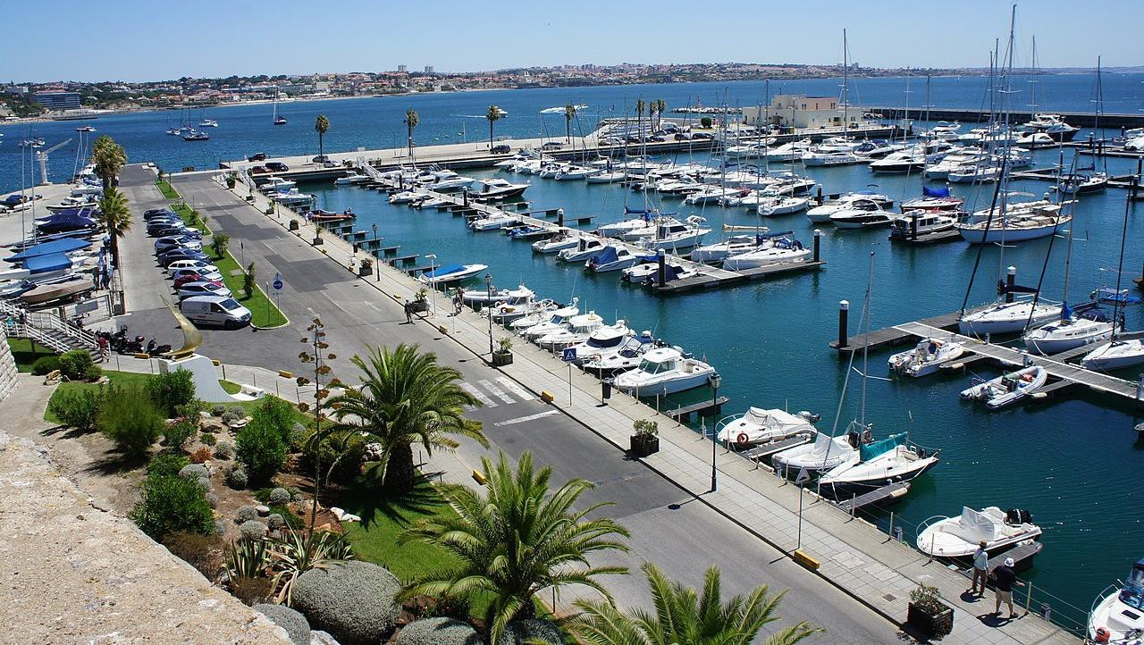
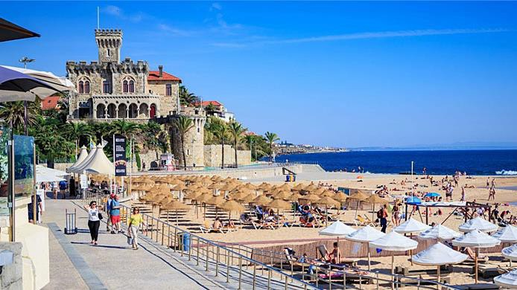
Кашкайш и Ещорил
▶ Кашкайш и Ещорил са известни курорти в близост до Лисабон, популярни с плажовете си и историческите си
забележителности, включително Кашкайшкото пристанище и Вила Росал.

Slide 40
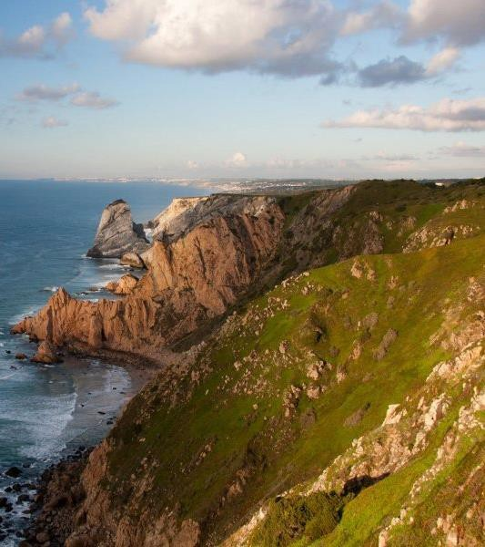
Кабо да Рока
▶ Кабо да Рока е най- западната точка на континентална Европа,
разположена на
Атлантическия океан. Тя е популярно туристическо място, предлагащо уникални гледки.

Slide 41
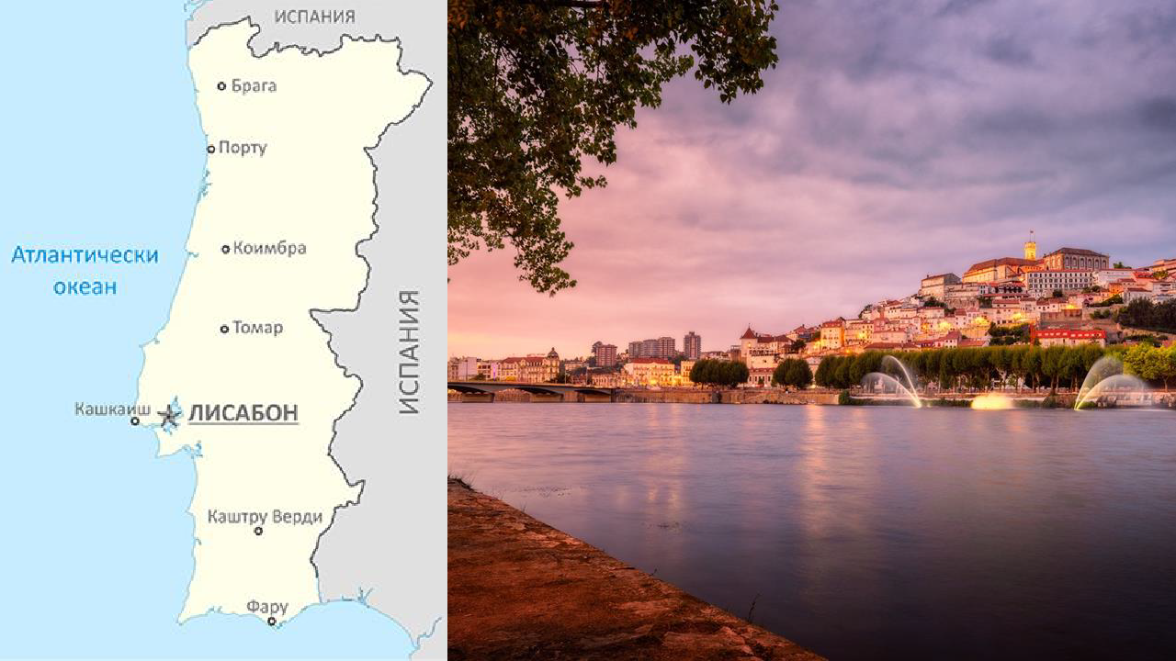


Коимбра: Географско
положение и природа
▶ Коимбра се намира в централната част на Португалия, разположен на брега на река Мондего. Градът е известен със своето историческо и културно наследство.

Slide 42
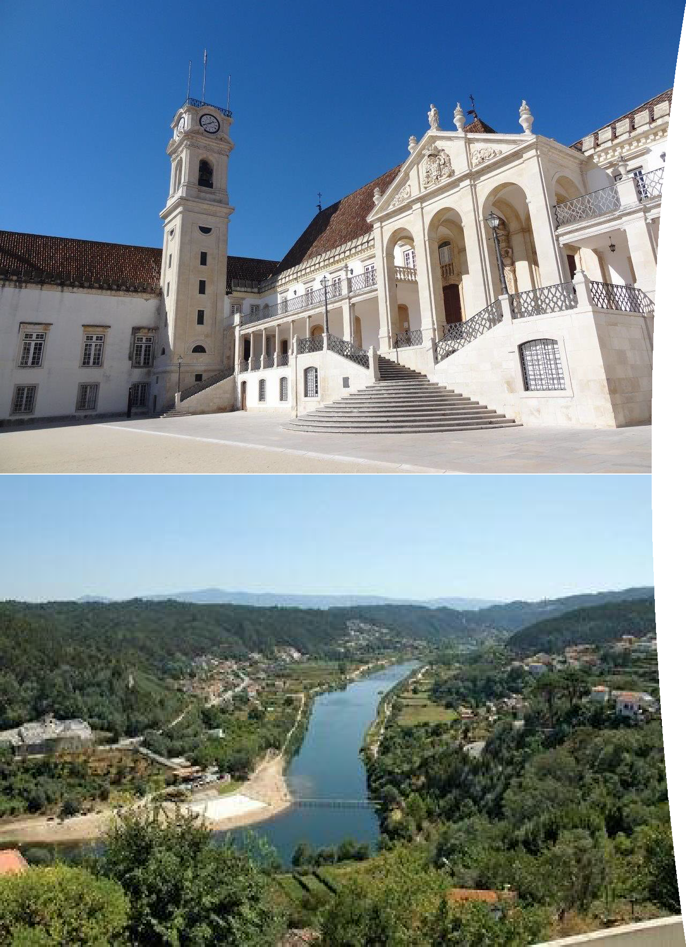
Коимбра: История и забележителности
▶ Коимбра е дом на най- старата университетска институция в Португалия. Университетът на Коимбра е основан през 1290 г. и е обявен за обект на световното наследство на ЮНЕСКО.

Slide 43

Благодарим за
вниманието!
ИЗГОТВЕНО ОТ ИВАНА ГЕОРГИЕВА И ИВАЙЛО ПАПАЗОВ ОТ 10Е КЛАС

